Slide 1

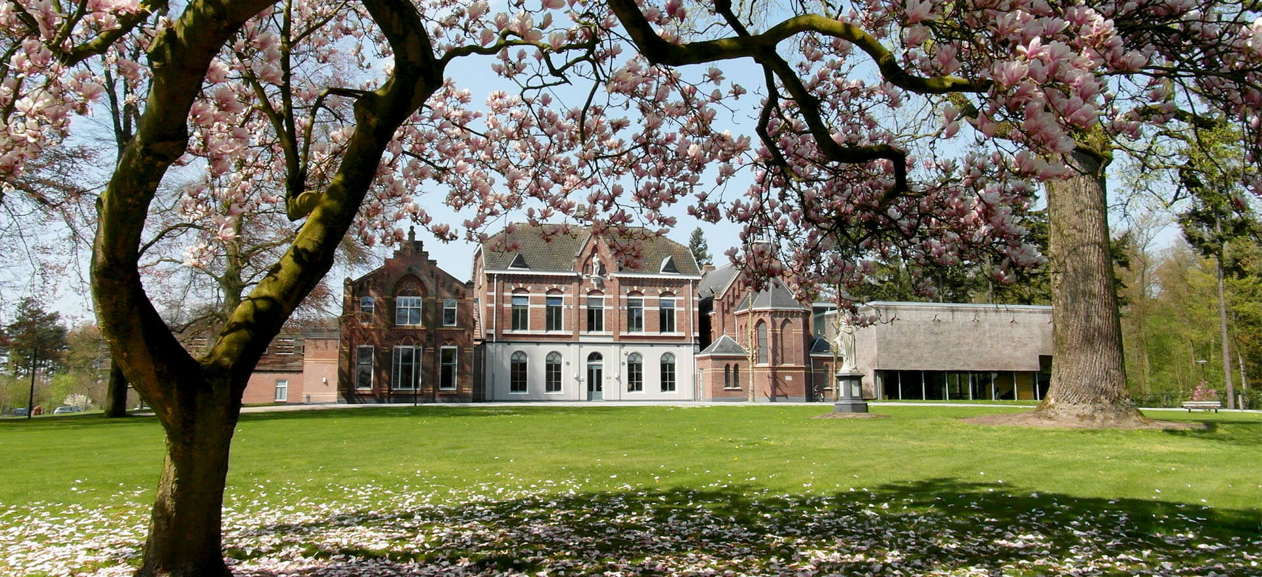


Slide 2
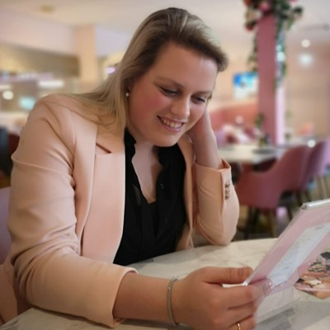
Bedrijfscoach
Nathalie Otter
ZIN marketeer
Mail: nathalie@zinvught.nl
Telefoon: +31 6 10 08 43 40

Slide 3
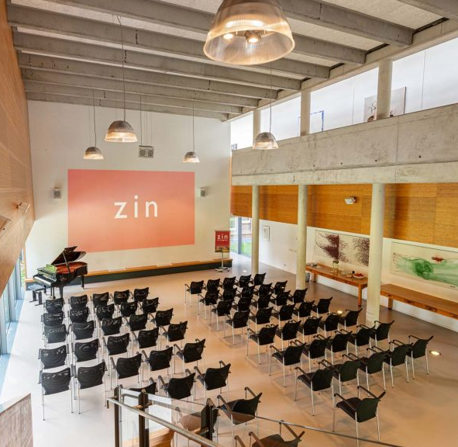
Over Zin
Compassie
Gastvrijheid
Gemeenschapszin.

Slide 4

Aanleiding
Lage bezettingsgraad (December & Januari)
Kans winter
Voorgaand jaar sloeg niet aan
Gebrek aan duidelijk plan

Slide 5
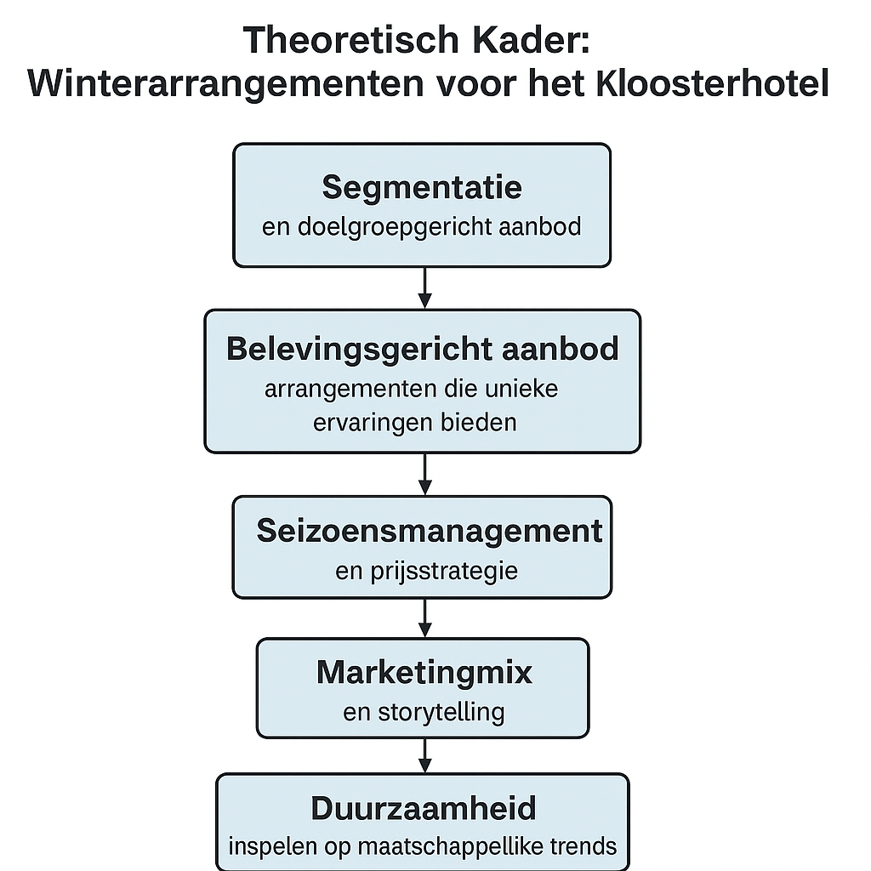
Project omschrijving
“Het Ontwikkelen en Vermarkten van Kerst- en Winterarrangementen voor ZIN"

Slide 6

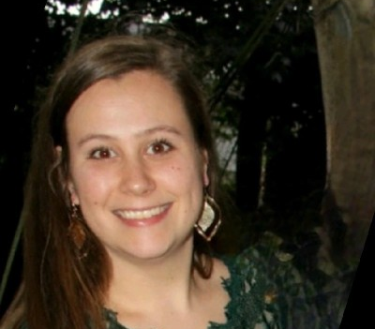
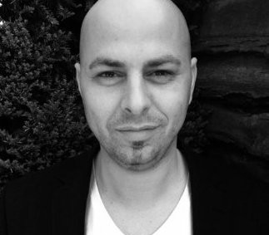
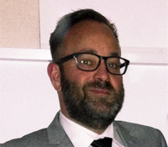
Projectteam
360 graden feedbackgevers
Nathalie Otter – Bedrijfscoach/marketeer
Jessica Houët – Front office & Sales manager
Alexander van den Boogaard - Operationeel manager

Slide 7
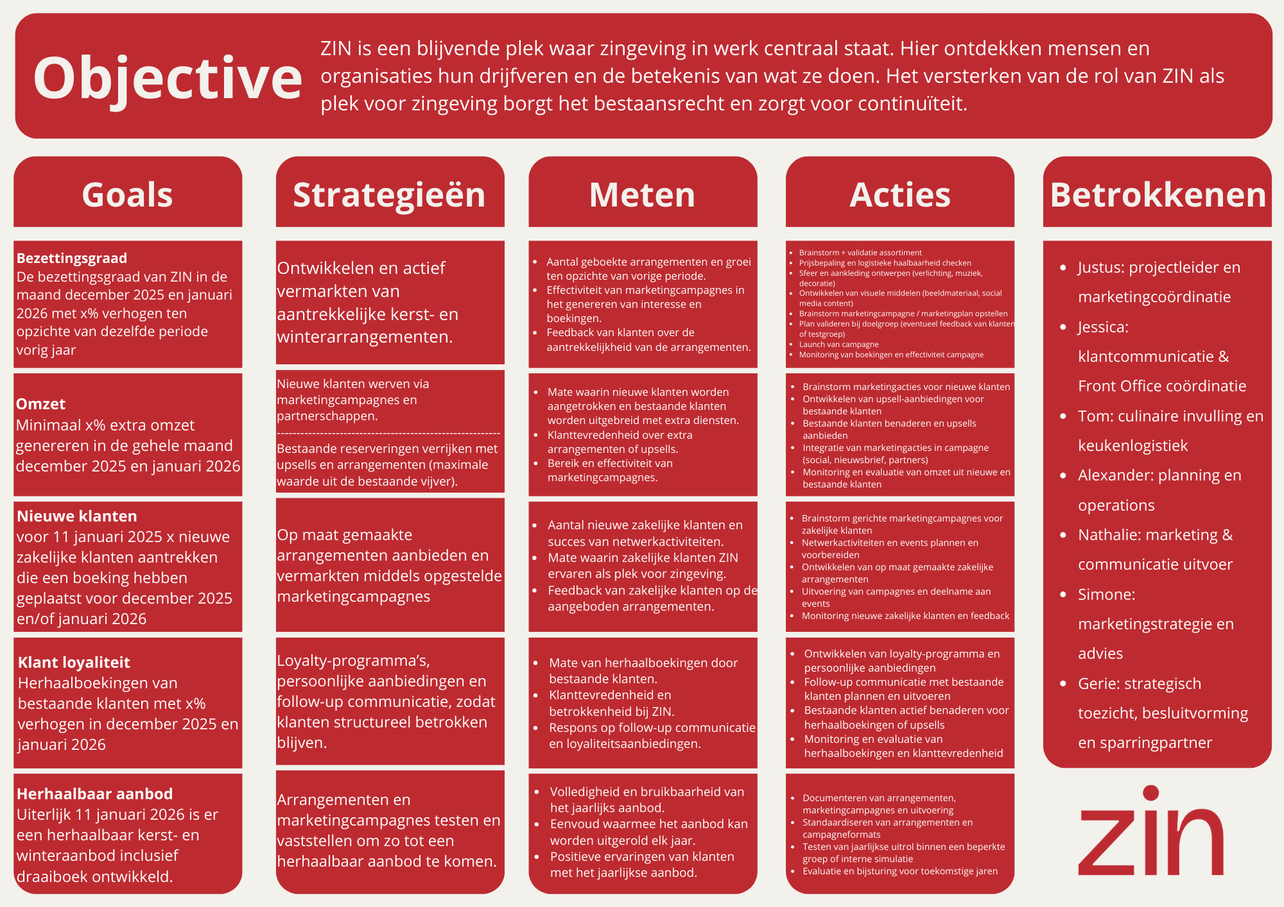
Doelstellig & KPI’s

Slide 8

Competenties
Managen en Organiseren
Leiderschap
Samenwerken en Netwerken
Communiceren
Innoveren

Slide 9
Managen en Organiseren
De student geeft vorm en inhoud aan de bedrijfsvoering en zet hierbij de klant centraal
De student formuleert het projectdoel met daarbij SMART doelstellingen gebaseerd op KPI’s en geeft passende tussentijdse meetmomenten en daarbij de gewenste voortgang aan, waarbij gebruik gemaakt wordt van hierop aansluitende subdoelstellingen.
De student ontwikkelt een gedetailleerd en adequaat plan waarmee deze (sub)doelstellingen bereikt kunnen worden. Hierbij wordt rekening gehouden met stakeholders.
De student implementeert het plan op passende wijze qua tijdigheid en volledigheid.
Student voert met regelmaat een gedegen evaluatie van voortgang op de doelstelling(en) en voortgang van activiteiten/planning uit. Op basis van de evaluatie stuurt de student op passende wijze bij, waarbij rekening wordt gehouden met stakeholders.
De student geeft inzicht in de (mogelijke) financiële consequenties van het project. Er is een gedegen onderbouwing, waardoor duidelijk is waar beslissingen en aannames op gebaseerd zijn.
Aanleiding project OGSM
Doelstellingen project Wekelijkse update
Projectplan Stakeholderanalyse
Planning PDCA
Implementatie project Planning (Excell)
Reflectie Logboek
Wekelijkse voortgang met bedrijfscoach waarop gestuurd wordt vanuit (sub)doelstellingen
360 graden feedbackformulier
Begroting van het plan (scenario’s)
Omzetprognose
Winst/verliesrekening

Slide 10
Leiderschap
De student toont passie en beleving in zijn handelen, pakt op een passende wijze de regie in teamverband en mobiliseert anderen vanuit de waarden en de cultuur van de onderneming.
Student mobiliseert effectief stakeholders, rekening houdend met de organisatiecultuur (welke gedegen in kaart is gebracht)
Student pakt op passende wijze regie in teamverband en is de kartrekker binnen het project, rekening houdend met de organisatiecultuur.
Bedrijfscultuur via UI-model van Hofstede (1991)
Participerende leiderschapsstijl
Stakeholdersanalyse
Disc-persoonlijkheidstest van stakeholders
7 eigenschappen van effectief leiderschap
(Mail)contact met projectteam
Proactief nieuwe ideeën toetsen bij stakeholders en implementeren
Regie tijdens brainstzorm
Notulen & 360 graden feedback
Marketingactiviteiten

Slide 11
Samenwerken en Netwerken
De student levert in groepsverband een actieve en inhoudelijke bijdrage aan de beoogde resultaten en het groepsproces. De student bouwt een netwerk van relevante relaties op.
De student draagt in teamverband effectief bij aan het bereiken van teamdoelen, rekening houdend met de eigen kwaliteiten, capaciteiten en valkuilen.
De student heeft doordacht zijn professionele netwerk proactief en ambitieus uitgebouwd, rekening houdend met de doelen van zijn project.
De student heeft op passende wijze zijn netwerk aangesproken en doelgericht ingezet.
Disc + INTJ
Tussentijdse meetmomenten
Logboiek
Taakomaschrijving en verantwoordelijkheden projectteam
Gesprekken met experts binnen & buiten de branche.
Extra LinkedIn connecties
Gesprekken huidige en potentiële klant
Nieuwe klanten (business club)
Eigen netwerk aanspreken voor opzetten marketingplan
Eigen netwerk aanspreken voor uitdragen
Netwerk via via (zoals business club, inzetten externe partijen bedrijf)

Slide 12
Communiceren
De student communiceert overtuigend en kan dit in tenminste één vreemde taal. De student benut op effectieve wijze diverse communicatiemiddelen afgestemd op de doelgroep.
De student reageert op professionele wijze van anderen
De student kiest geschikte communicatiemiddelen om stakeholders te bereiken en zet deze op effectieve wijze in.
De student brengt middels video informatie voor de ontvanger natuurlijk, overtuigend en begrijpelijk over in formeel zakelijk engels
Mail/mondeling contact met stakeholders
360 graden feedbackformulieren
Notulen van vergaderingen (die ik zelf op heb gezet)
Contact met expert
Cultuuranalyse
Contact met externe personen (experts, (Potentiele)klanten, huidige klanten)
Marketingcampagne (bereiken van de doelgroep)
Communicatieplan
Naslag van hoe het arrangement is vastgesteld en uitgedragen in het engels.

Slide 13
Innoveren
De student initieert nieuwe ideeën, realiseert op creatieve wijze vernieuwingen en benut daarbij de mogelijkheden op het gebied van technologie.
De student geeft een overzichtelijke en gestructureerde inzage in het innovatieproces (waarom, wat en hoe). De student geeft aan hoe nieuwe ideeën zijn gevalideerd en wat daarvan de consequenties zijn.
De student toont aan dat gezocht is naar verschillende invalshoeken, mogelijkheden en meningen om tot innovatie te (kunnen) komen.
De student heeft relevante technologieën overwogen en kan verantwoorden waarom juist die technologieën overwogen zijn.
Waarom: Inleiding portfolio
Hoe: Design thinking & Double Daimonds
Wat: Innovativiteit voor nieuwe manier eerstecontact.
Brainstorm expert
Brainstormsessie uitdragen arrangement
Experts uit andere branches over innovaties
concurenten
Design Thinking
Double Daimond
Toetsing expert + beargumentering hiervan

Slide 14
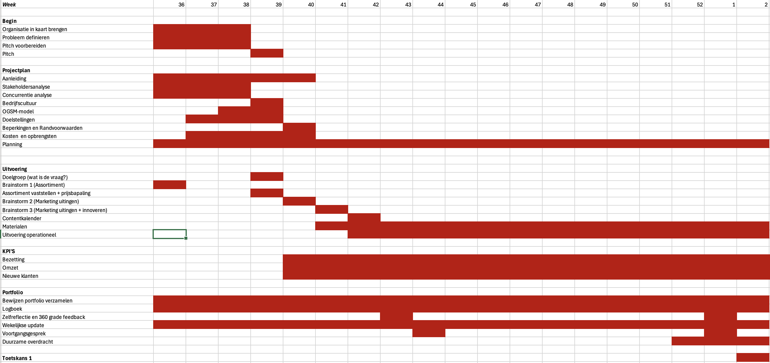
Planning

Slide 15

Complex en ongestructureerd
Het project is complex en ongestructureerd omdat het uit verschillende, onderling afhankelijke onderdelen bestaat. Het winterarrangement moet worden vastgesteld, de prijs bepaald en manieren ontwikkeld om het uit te dragen naar de gast. Daarbij moeten meerdere partijen worden betrokken, zoals marketing, front office, keuken en operatie, elk met eigen belangen en verantwoordelijkheden. Duidelijke doelstellingen moeten worden vastgesteld, bewaakt en gerealiseerd, terwijl het proces nog ongestructureerd is. Door de combinatie van verschillende stakeholders, uiteenlopende taken en nog te definiëren werkwijzen is er voor het project flexibiliteit, afstemming en stapsgewijze besluitvorming nodig.

Slide 16

Duurzame overdracht
Herhaalbaar kerst- en winterarrangement
Documentatie van stappen en processen
Marketingplan als sjabloon voor toekomstige promoties
Communicatiemiddelen, doelgroepen en campagnestrategie vastgelegd
Kennis en ervaring behouden voor toekomstige teams

